Slide 1

申請114年 教育實習說明

Slide 2

實習期程
五
114/2/28
四
準備教育實習同意書
簽署實習同意書完成
報名教師資格考試
三
114/1/7
師培中心審查資料完成
公告第2次審查結果
12/9-12/31
(第二梯次選填)
二
12/5
尋找實習幼兒園
填寫google 表單
一
師培中心審查資料完成
公告第1次審查結果
10/21-11/20
(第一梯次選填)
七
114年7-8月
尋找實習幼兒園
填寫google 表單
六
• | 通過 | 教師資格
參加實習說明
開始教育實習
114年6月
參加教師資格考試

Slide 3
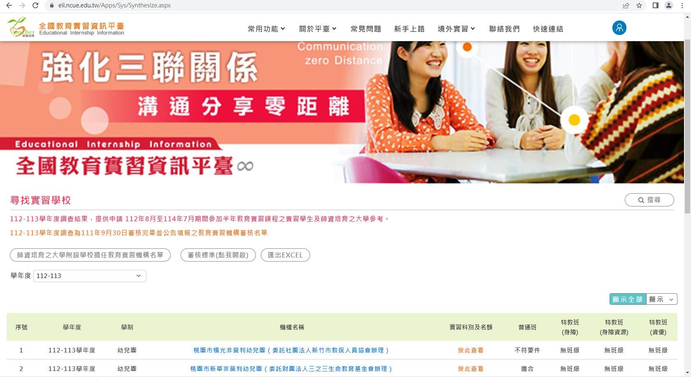
申請教育實習流程
從全國教育實習平台 上找適合實習機構
網址:
https://eii.ncue.edu.tw/index.aspx
一
1
請選114-115學年度
請選「適合」、「可考 量」之實習機構

Slide 4
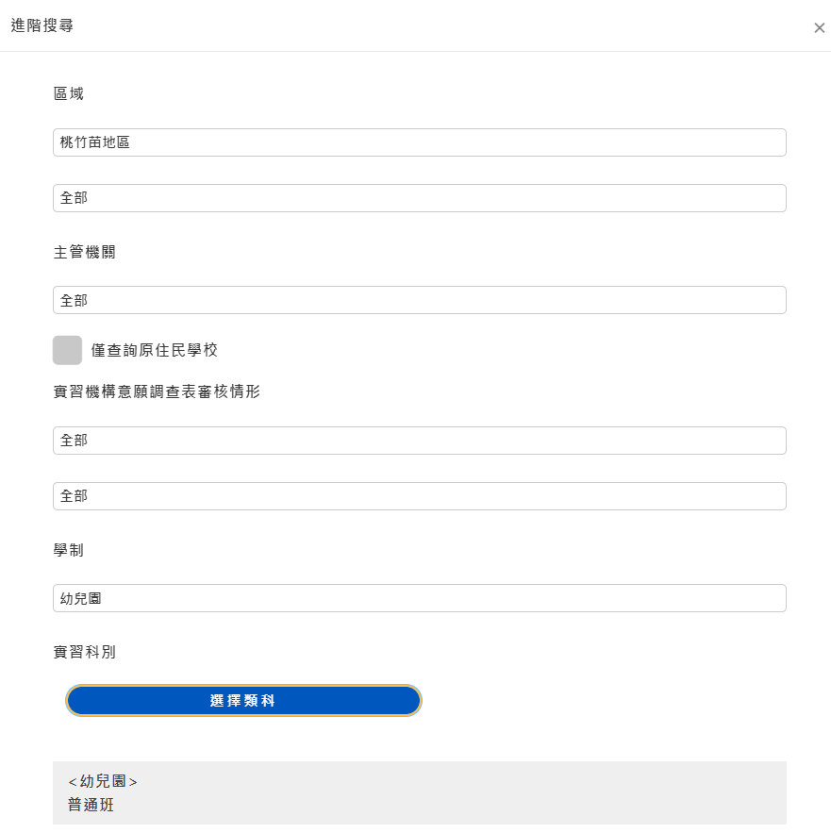
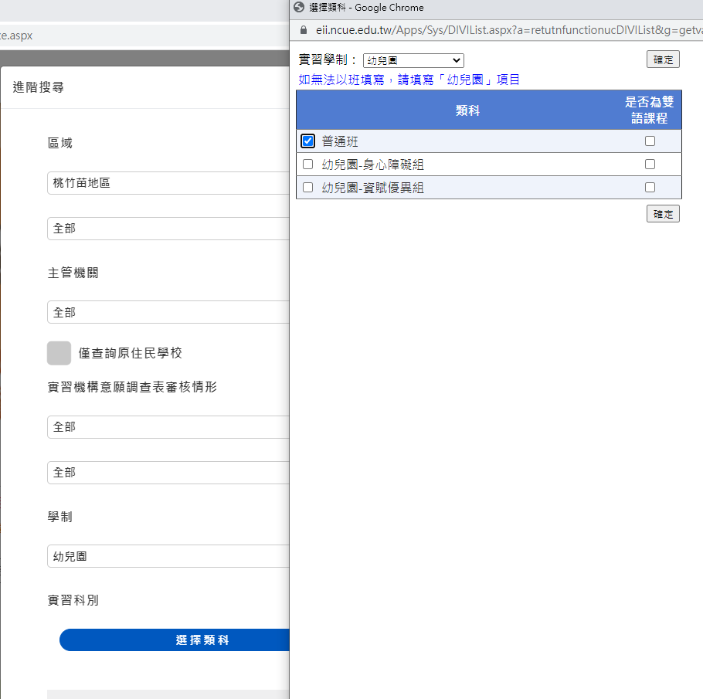
全國教育實習平台
3
區域
一
網址:
https://eii.ncue.edu.tw/index.aspx
4
6
學制：幼兒園
普通班
5
實習科別
2
按搜尋

Slide 5
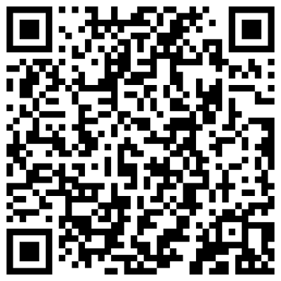
填寫google表單
二
第1梯次選填表單
https://forms.gle/FUSrMLqG8JHyZjdt9

Slide 6
聯絡實習機構
三
提醒:請有禮貌地詢問對方
自行聯絡實習機構洽談簽約流程(確認對方是否需面試或提供相關履歷
四
同意書+履歷給實習機構
提醒:請提早準備好資料
攜帶「三份實習機構同意書」與「一份履歷表」至實習機構核章，三份核
章後取回一份自己留存，一份交至師培中心，另外一份交給實習機構留存

Slide 7
繳交資料
五
提醒:請提早準備好資料
已通過教師資格考試者：於114/2/28前，將實習同意書＋資格考試成績單影 本親自繳回或郵寄至師培中心
未參加教師資格考試者：於114/2/28前，將實習同意書親自繳回或郵寄至師 培中心 (郵寄地址：304新竹縣新豐鄉新興路1號 師資培育中心收)
六
通過資格考，參加教育實習說明會（暫定114/7/31）
提醒:請準時參與
務必一定要參加，並加入實習群組，以方便聯繫相關事項

Slide 8

教師資格考試
114年6月
專屬網址https://tqa.rcpet.edu.tw
1
2
3
報名方式
應屆暫准
注意事項
自行報名，約在4月 會公告簡章。
報名時上傳的照片是 未來用於教師證書 (正式大頭照)
預計114年6月大學 畢業生或學分班學員 為應屆暫准報名方式
請務必填寫正確資料， 並檢查無誤再送出

Slide 9
教師資格考試
報名選填
報考類別：幼兒師資類科
修習課期間：
(111)考取幼教學程111年9月至113年6月 (112)考取幼教學程112年9月至114年6月
修畢證書師培大學：1032明新科技大學
畢業：114年6月
實習類別：勾選尚未實習者
【畢業證書及修畢師資職前教育證明書，由師培中心統一寄送】
1
學程
報考類別：幼兒師資類科
修習課期間：112年9月至114年6月
修畢證書師培大學：1032明新科技大學
畢業：114年6月
是否為學士後師資培育專班：是
畢業大學：請依當初報名繳交畢業證書填寫
實習類別：勾選尚未實習者
【畢業證書及修畢師資職前教育證明書，由師培中心統一寄送】
2
學士後

Slide 10
教師資格考試
報名選填
報考類別：幼兒師資類科
修習課期間：113年9月至114年6月
修畢證書師培大學：1032明新科技大學
畢業：114年6月
是否為「幼兒園在職人員修習幼兒園教師師資職前教育課程」專班：是
畢業大學：請依當初報名繳交畢業證書填寫
實習類別：勾選尚未實習者
【畢業證書及修畢師資職前教育證明書，由師培中心統一寄送】
3
幼教專班
報考類別：幼兒師資類科
修習課期間：選當年之修課期程
修畢證書師培大學：1032明新科技大學
畢業：選當年畢業之年分
畢業大學：請依當初報名繳交畢業證書填寫
實習類別：勾選尚未實習者
【畢業證書及修畢師資職前教育證明書，請自己上傳相關文件】
4
非應屆

